Slide 1



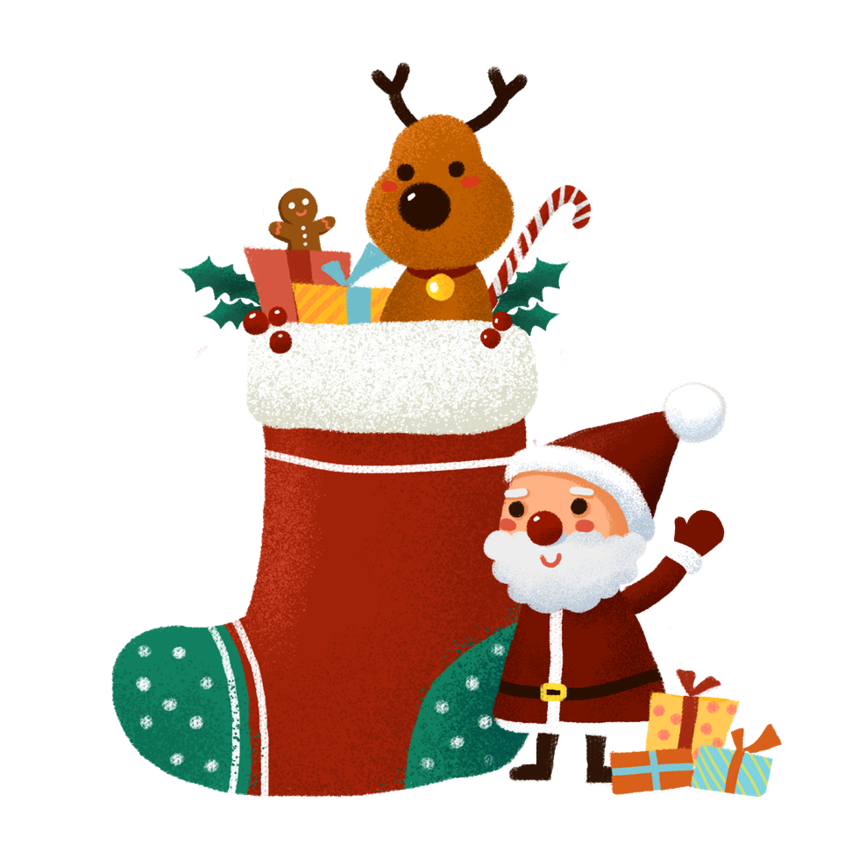


Slide 2


1. Năng lực đặc thù:
- Bước đầu biết cách viết một lá thư cho người thân.
- Hình thành và phát triển tình cảm đối với những người có tinh thần trách nhiệm với công việc chung.
- Đọc mở rộng theo yêu cầu.
2. Năng lực chung.
- Năng lực tự chủ, tự học: lắng nghe, viết bài đúng, kịp thời và hoàn thành các nội dung trong SGK.
- Năng lực giao tiếp và hợp tác: Tham gia làm việc nhóm
3. Phẩm chất.
- Phẩm chất yêu nước, nhân ái, chăm chỉ.

Slide 3


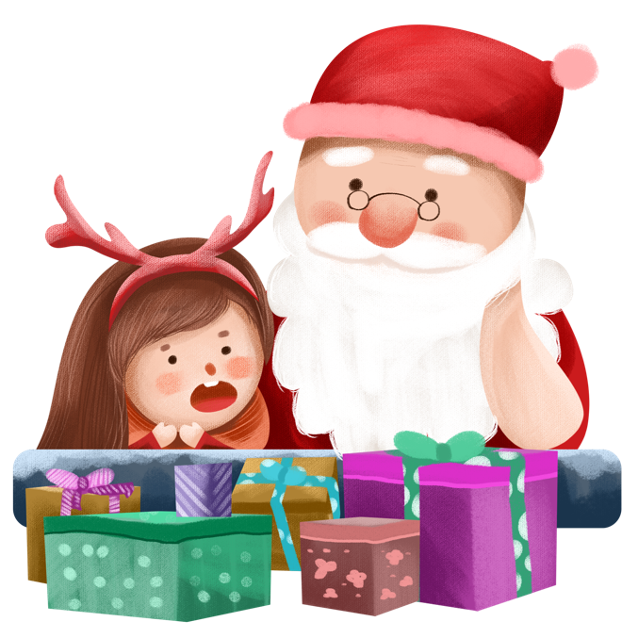


Slide 4
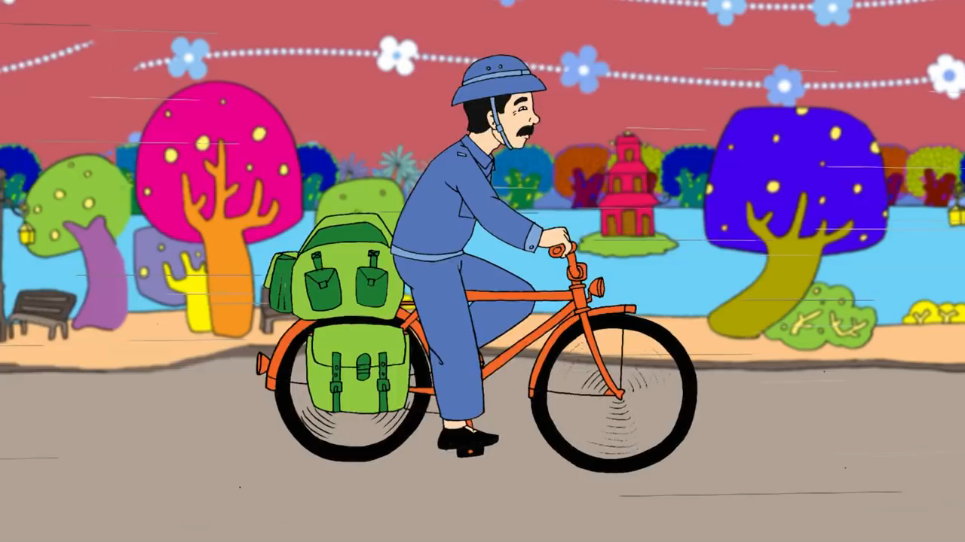

Slide 5

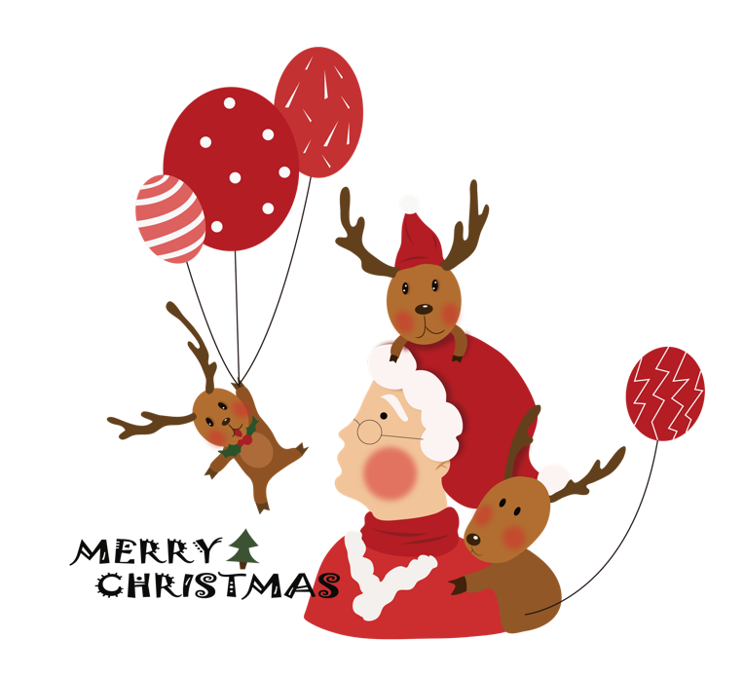
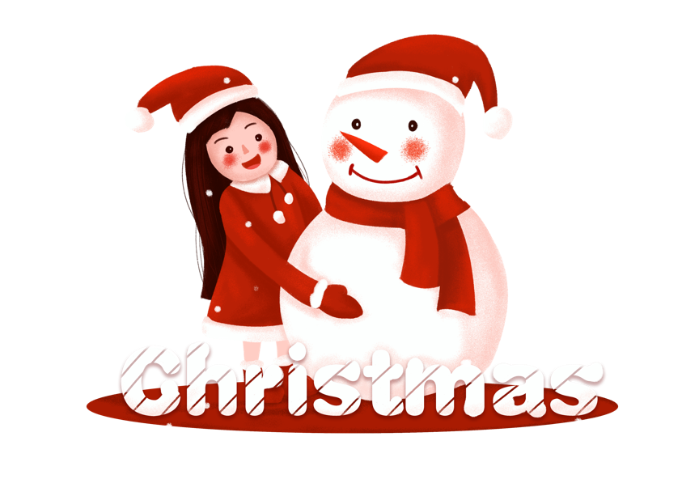
Khi muốn liên lạc với người thân hoặc bạn bè ở xa em làm cách nào?

Slide 6


Slide 7


Slide 8

1. Đọc bức thư dưới đây:
Hà Nội, ngày 16 tháng 12 năm 2018
Chú Thành yêu quý!
Đã lâu chú không về thăm nhà. Sắp đến Tết rồi, ông bà nội, bố mẹ cháu và cả cháu đều rất nhớ chú. Dạo này chú có khỏe không ạ? Ở Trường Sa mùa này có mưa bão nhiều không chú?
Bố mẹ cháy bảo cuộc sống ngoài đảo rất nhiều thiếu thốn, khó khăn, nhưng các chú vẫn sẵn sàng bảo vệ biển trời Tổ quốc. Cháu rất tự hào về chú!
Chú Thành ơi, cả nhà mình đều khỏe. Bố mẹ cháu vẫn đi làm từ sáng sớm đến chiều tối mới về. Buổi sáng, ông đưa cháu đi học, còn bà thì đi chợ. Ngày nào ông bà cũng nhắc đến chú đấy.
Ước gì cháu được ra đảo thăm chú. Cháu chúc chú và tất cả các chú bộ đội đảo Trường Sa luôn mạnh khỏe.
Cháu của chú
Nguyễn Phương Nga

Slide 9
Thảo luận nhóm 4 và trả lời các câu hỏi sau:
a
c
Đoạn nào trong thư là lời hỏi thăm?
Bạn Nga viết thư cho ai?
Đoạn nào trong thư là lời Nga kể về mình và gia đình?
d
b
Dòng đầu bức thư ghi những gì?
e
Nga mong ước điều gì? Nga chúc chú thế nào?

Slide 10
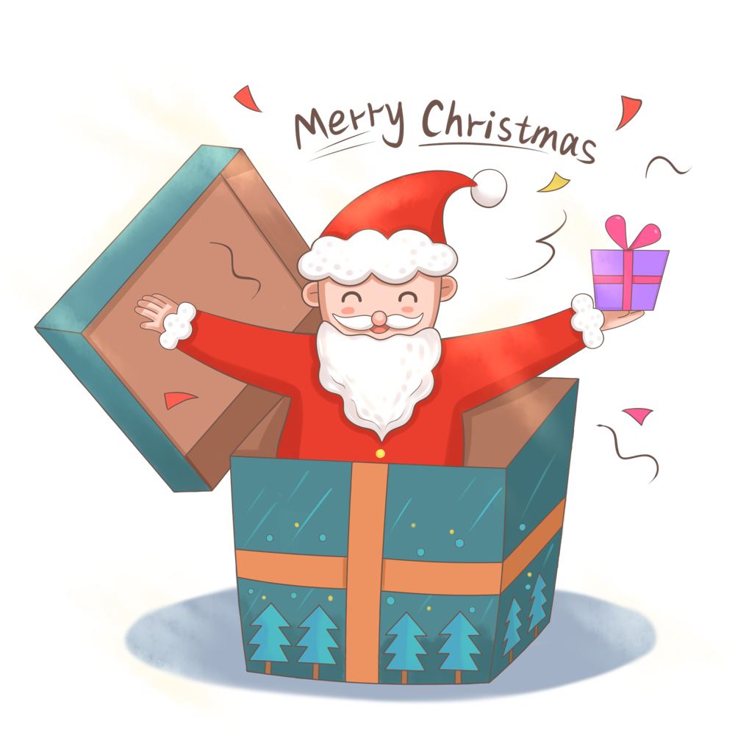


Slide 11

a
Bạn Nga viết thư cho ai?
Bạn Nga viết thư cho chú Thành
b
Dòng đầu bức thư ghi những gì?
Dòng đầu bức thư ghi địa chỉ và ngày tháng năm viết thư

Slide 12
c
Đoạn nào trong thư là lời hỏi thăm?
Đã lâu chú không về thăm nhà. Sắp đến Tết rồi, ông bà nội, bố mẹ cháu và cả cháu đều rất nhớ chú. Dạo này chú có khỏe không ạ? Ở Trường Sa mùa này có mưa bão nhiều không chú?

Slide 13
d
Đoạn nào trong thư là lời Nga kể về mình và gia đình?
Chú Thành ơi, cả nhà mình đều khỏe. Bố mẹ cháu vẫn đi làm từ sáng sớm đến chiều tối mới về. Buổi sáng, ông đưa cháu đi học, còn bà thì đi chợ. Ngày nào ông bà cũng nhắc đến chú đấy.
e
Nga mong ước điều gì? Nga chúc chú thế nào?
Nga mong được ra đảo thăm chú Thành. Nga chúc chú và tất cả các chú bộ đội đảo Trường Sa luôn mạnh khỏe.
.

Slide 14
2. Trao đổi với bạn: Em muốn viết thư cho ai? Trong thư, em sẽ viết những gì?

Slide 15


Slide 16
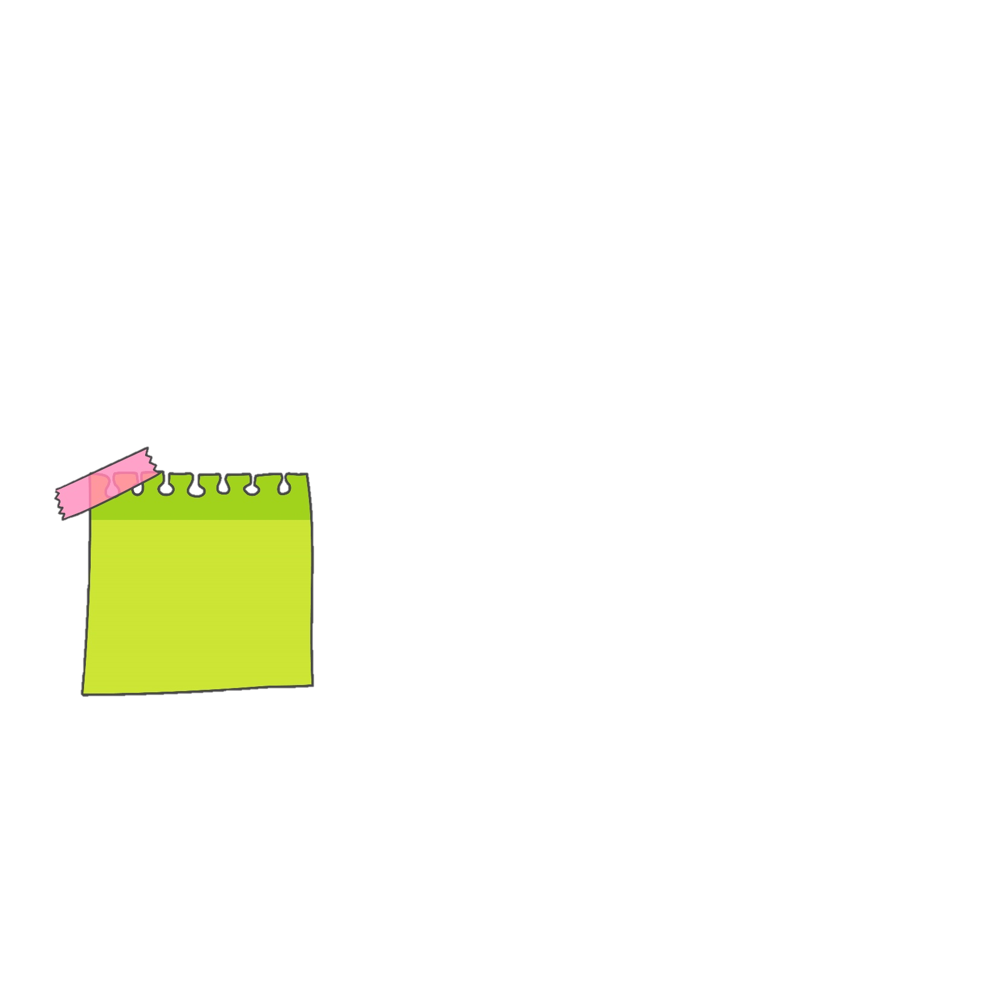

3. Dựa vào những điều đã trao đổi với bạn, em hãy viết 3 – 4 câu hỏi thăm tình hình của người nhận thư.
Chú ý cách trình bày.
Sử dụng dấu câu hợp lý.
Lưu ý tư thế ngồi viết.
Viết bài vào vở

Slide 17

Cùng nhau sửa lỗi

Slide 18
Hãy đọc đoạn thư của em cho các bạn nghe nhé!

Slide 19


Slide 20

Tìm đọc câu chuyện, bài văn, bài thơ,… về một nhân vật được mọi người quý mến, cảm phục.

Slide 21
Ví dụ:
Bác lái xe bệnh viện
(Trích)
Chiếc xe cấp cứu chở mẹ của Từ đi bệnh viện. Bác lái xe ngồi trước tay lái, nét mặt bình tĩnh. Bác nhìn qua người bệnh rồi cho xe chuyển bánh.
Chiếc xe lao đi khá nhanh mà rất êm. Thỉnh thoảng, xe chạy chậm lại vì vướng những xe phía trước, rồi xe lại lướt lên như mũi tên.
Bác lái xe rất vững tay lái. Hình như bốn bánh xe chua hề cán lên một viên sỏi nhỏ hay một mẩu cây khô. Khi sắp sửa gặp ổ gà là bác lái tránh được ngay. Qua mỗi chỗ rẽ, tiếng còi xe lại nổi lên, như muốn nói: “Xe cấp cứu đây! Các bạn nhường đường giùm nhé!”
Xe đến bệnh viện. Các cô y tá đẩy băng ca đưa mẹ của Từ vào phòng cấp cứu. Bác lái xe xách theo đôi guốc, đưa cho cô y tá:
Của bệnh nhân đấy chị ạ!
Rồi bác lên xe. Từ chưa kịp cảm ơn bác lái xe bệnh viện.
(Theo Trần Thanh Địch)

Slide 22

- Tìm đọc các câu chuyện về những hoạt động mà em yêu thích.
- Chuẩn bị bài sau.

